Slide 1
Yapay Zeka İle Kanser Tespiti

Slide 2
Proje Tanım
Bu proje yapay zeka uygulamalarında kullanılan bir algoritma olan kNN (k Nearest Neighborhood, En Yakın k Komşu) algoritması ile gerçeklenecektir. Gerçeklenen algoritma ile, UC Irvine Üniversitesi’nin sağlamış olduğu Göğüs Kanseri verileri işlenecektir. Hasta olup olmadığı belli olmayan bir kişinin verileri sisteme beslenerek, hastalık tahmini yapılacaktır.

Slide 3
Kullanılan Araçlar
Microsoft Visual Studio Community
Kullanılan Veriler
UC Irvine Üniversitesi veritabanından alınmış göğüs kanseri verileri

Slide 4
Veriler Hakkında Bilgi
Hastadan alınan örneğin numarası
Clump Thickness
Uniformity of Cell Size
Uniformity of Cell Shape
Marginal Adhesion
Single Epithelial Cell Size
Bare Nuclei
Bland Chromatin
Normal Nucleoli
Mitoses
Sınıf Bilgisi (2 ise hasta değil, 4 ise hasta’yı ifade etmektedir)
Eğitim verisetinde 600 örnek vardır.
Test verisetinde ise 83 örnek vardır.

Slide 5
KNN (En yakın k komşu)
kNN sınıflandırma için kullanılan en basit algoritmalardan biridir. Bu algoritmada sınıflandırılmak istenen yeni verinin daha önceki verilerden k tanesine yakınlığına bakılır. Örneğin k = 3 için yeni bir veri sınıflandırılmak istensin. bu durumda eski sınıflandırılmış verilerden en yakın 3 tanesi alınır. Bu veriler hangi sınıfa dahilse, yeni veri de o sınıfa dahil edilir. Mesafe hesabında genelde öklit mesafesi (euclid distance) kullanılır.

Slide 6
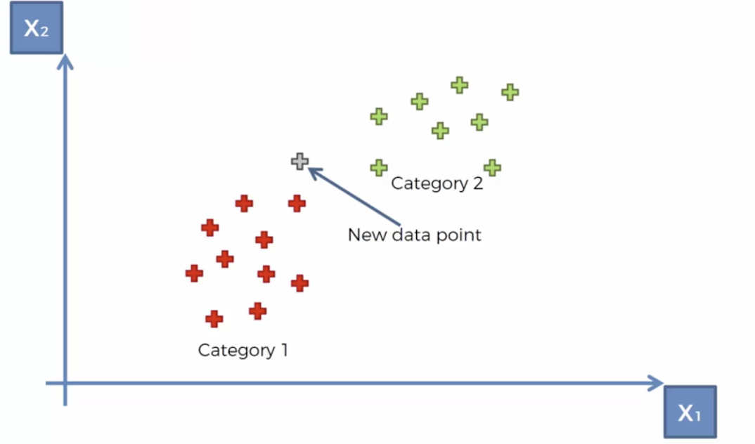
KNN (En yakın k komşu)
Algoritmanın uygulanacağı veri, seçilen k sayısına göre (Tek sayı olmalı) iki kategoriden birine yerleştirilir.

Slide 7
İzlediğimiz Adımlar
Eğitim ve test verilerini dosyadan okutma.
Test verilerinin sonuçlarının bulunması için fonksiyon yapılması.
Kullanıcıdan alınan değerlerin sonucunu bulmak için fonksiyon yapılması.
Seçenekler için menü yapılması.

Slide 8
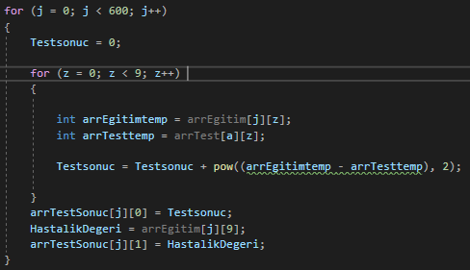
Test Verilerinin Sonuçların Bulan Fonksiyon
Eğitim ve Test verisinin Hasta Numarası ve Sınıf Bilgisi hariç her verileri için uzaklıkları bulan bir döngü yazdık. Bu döngüden çıkan uzaklık değerlerini arrTestSonuc dizisinin 0. indeksine atıyoruz, bulunan uzaklık değerinin hesaplanmasında kullanılan eğitim verisinin Sınıf Bilgisi de arrTestSonuc’un 1. indeksine kaydediliyor.

Slide 9
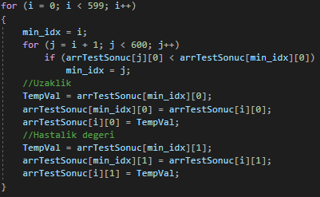
Test Verilerinin Sonuçların Bulan Fonksiyon
Bulduğumuz 600 uzaklık değerini Selection Sort algoritmasını kullanarak sıraladık. Algoritmada arrTestSonucun 0. indeksine bağlı olarak sıraladık.

Slide 10
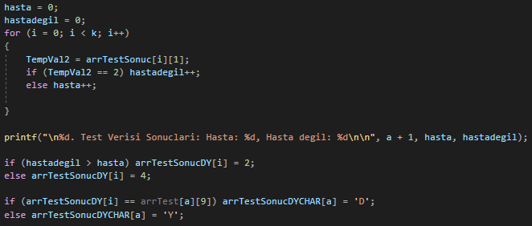
Test Verilerinin Sonuçların Bulan Fonksiyon
En yakın k tane arrTestSonuc değerinin 1. indeksine bakarak eğer 2 ise hastadegil 4 ise hasta değerini arttırdık. Eğer hastadegil değerleri fazla ise arrTestSonucDY dizisine 2 , hasta değerleri fazla ise 4 yazdırdık. Sonra arrTestSonucDYdeki değeri Test verisindeki değer ile karşılaştırdık eğer aynılarsa arrTestSonucDYCHAR dizisine ‘D’, farklı ise ‘Y’ yazıyoruz.

Slide 11
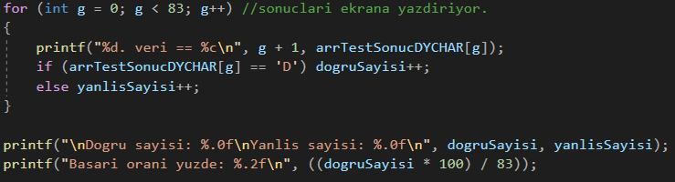
Test Verilerinin Sonuçların Bulan Fonksiyon
Son olarak sonuçları yani arrTestSonucDYCHAR’ın içindek değerleri ve başarı oranını ekrana yazdırdık.

Slide 12
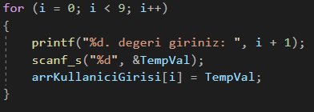
Kullanıcıdan alınan değerlerin sonucunu bulan fonksiyon
İlk olarak kullanıcıdan 9 tane değer aldık ve bu değerleri arrKullaniciGirisi adlı diziye kaydettik.

Slide 13
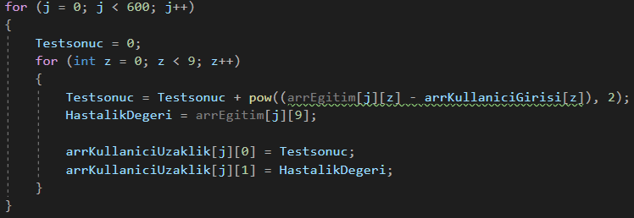
Kullanıcıdan alınan değerlerin sonucunu bulan fonksiyon
Kullanıcıdan aldığımız 9 değerin eğitim verisindeki değerlere olan uzaklığını bulduk ve arrKullaniciUzaklik’ın 0. indeksine kaydettik. Uzaklıkları hesaplanan eğitim verisinin Sınıf Bilgisini de 1. indeksine kaydettik.

Slide 14
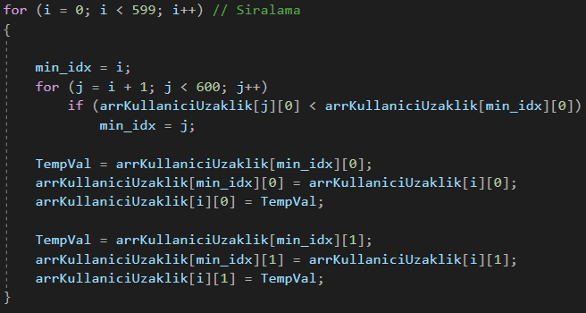
Kullanıcıdan alınan değerlerin sonucunu bulan fonksiyon
Selection Sort kullanarak bu 600 değeri sıraladık.

Slide 15
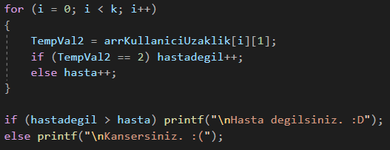
Kullanıcıdan alınan değerlerin sonucunu bulan fonksiyon
En yakın k tane değere bakarak, hastadegil ve hasta değerlerini bulduk. Bu değerlere göre ekrana eğer hastadegil fazla ise ‘‘Hasta Değilsiniz.’’ hasta değeri fazla ise ‘‘Kansersiniz.’’ yazdırdık.

Slide 16
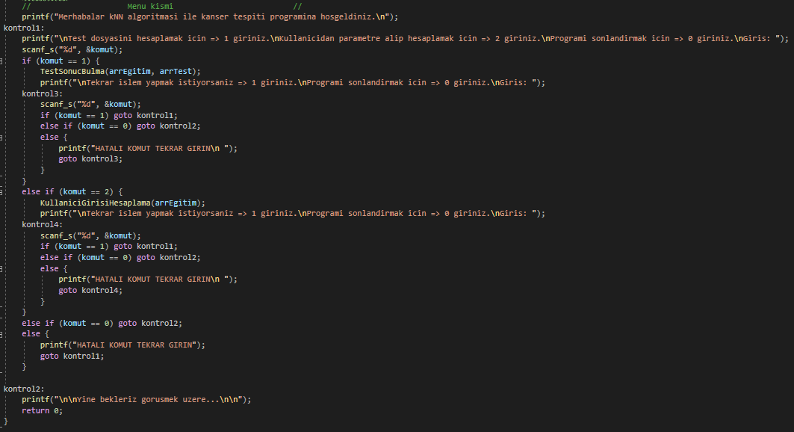
Seçenekler için menü hazırlanması

Slide 17
Hazırlayanlar
Arda ALHAN
Evrim Arda KALAFAT

Slide 18
Teşekkürler

